Slide 1
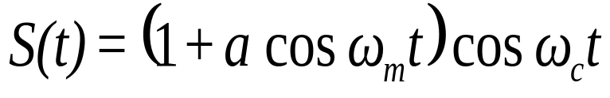
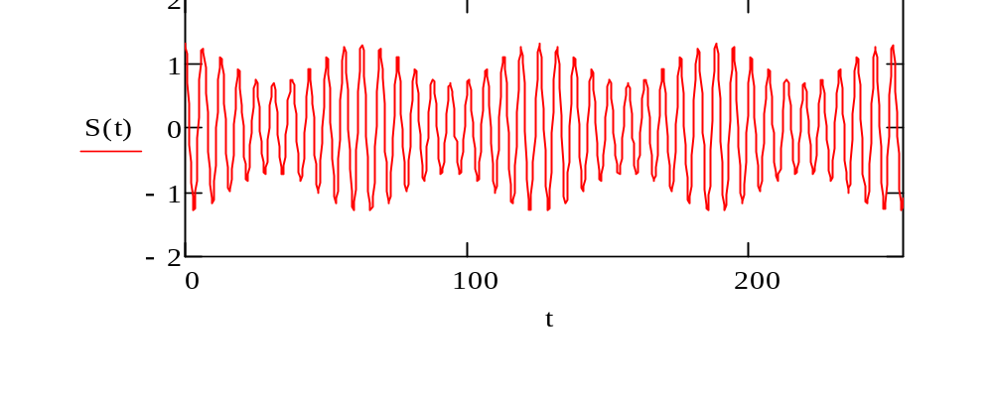
Компьютерные сети
Принципы передачи информации.
Частотная и амплитудная модуляция:

Slide 2
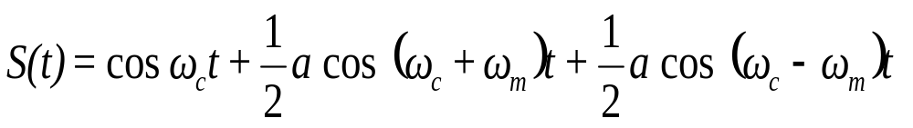
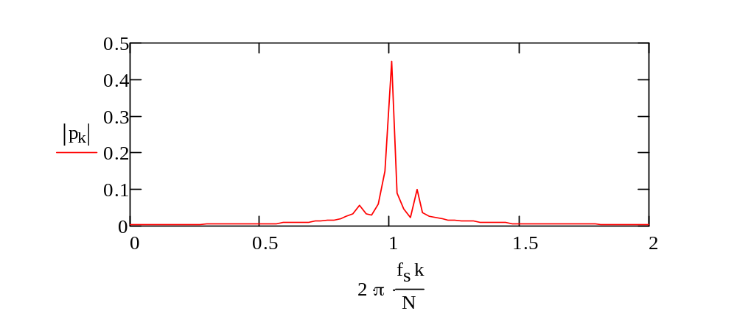
Полоса пропускания для передачи видео - информации: 1440х900х75/сек=97.2МГц
Фактически (пока) 8МГц
Полоса пропускания для передачи аудио - информации: 20 КГц

Slide 3
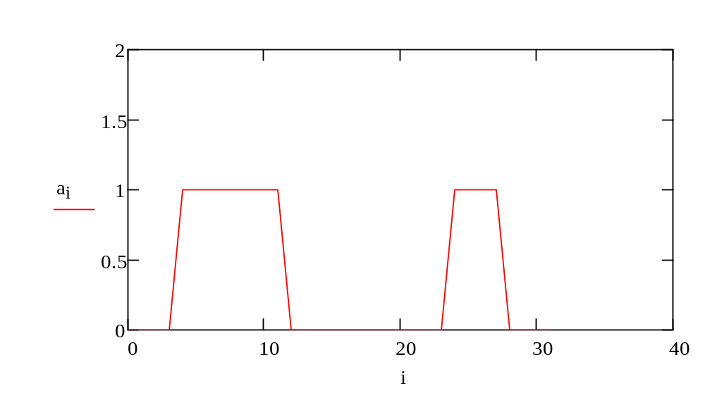
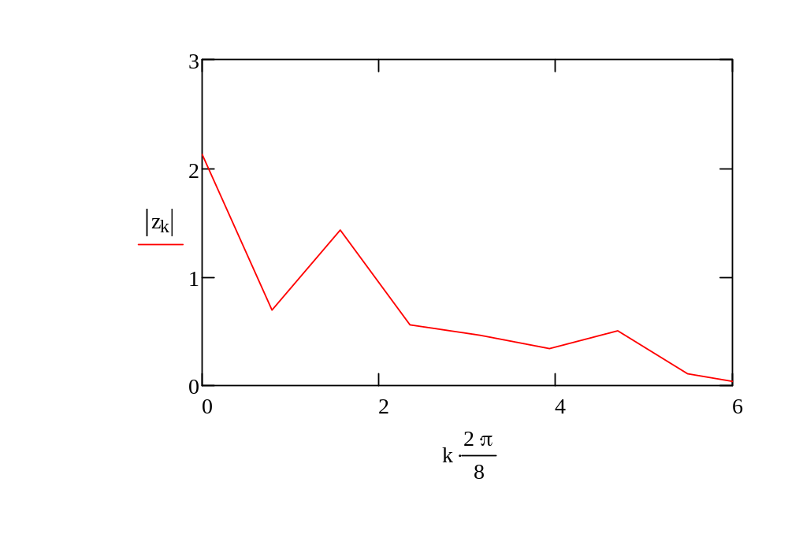
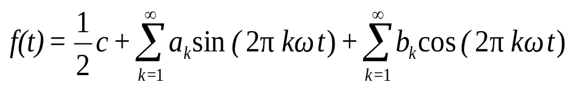
Передача сигнала, представляющего ASCII код символа ‘b’: 0110 0010 (98).
Спектр мощности сигнала.
Ряд Фурье:

Slide 4
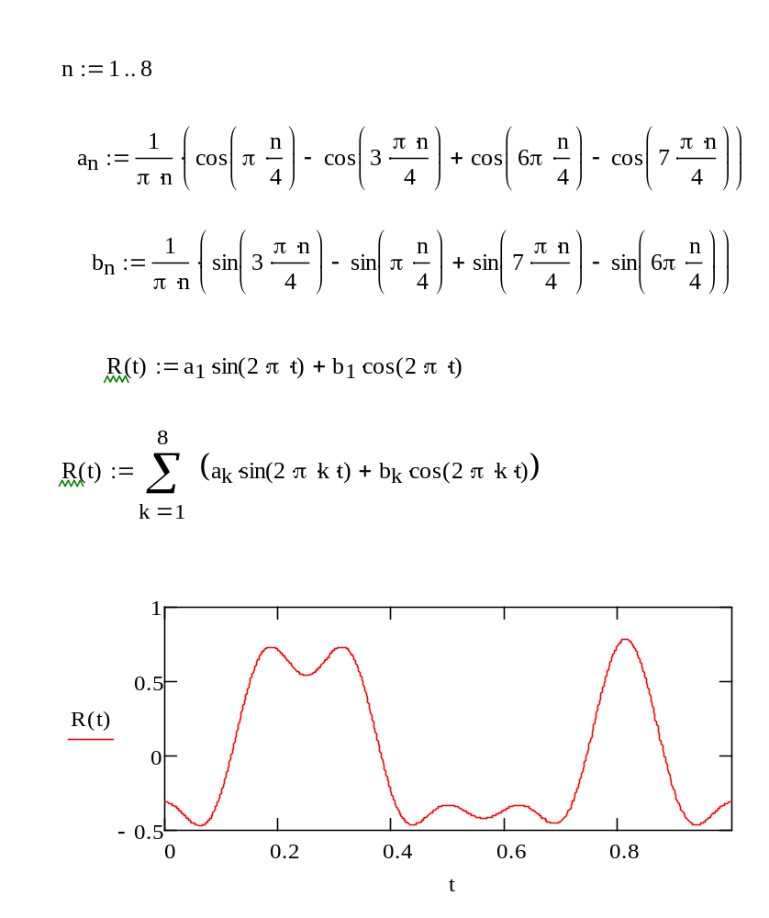

Slide 5
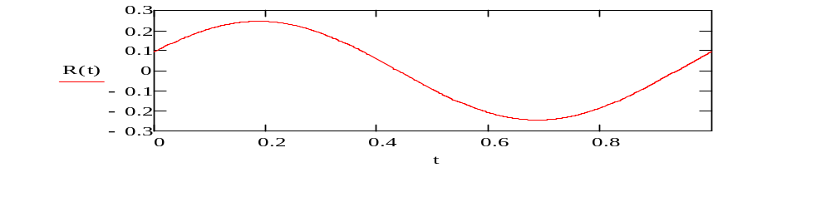
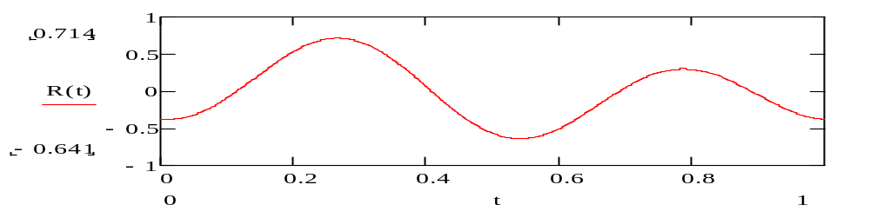
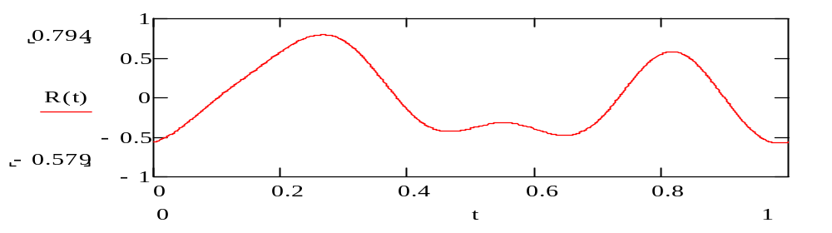
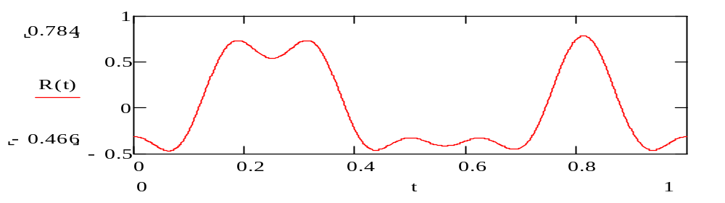
Полоса пропускания должна быть не меньше минимального диапазона частот, необходимого для восстановления сигнала.

Slide 6
Пусть C - скорость передачи данных, F — полоса пропускания (частота среза).
T=8/C — время, необходимое для передачи 8 бит => f0=C/8
Частота k-ой гармоники равна k*f0 => максимальное число гармоник k=F/f0=8F/C
Если полагать достаточным для восстановления сигнала 4-х гармоник, то получаем, что C<=2F
Формулы Найквиста и Шеннона:
С=2F log2(S)‏
C=F log2(1+Ps/Pn)‏
Ps, Pn — мощности сигнала и шума, S — число дискретных уровней сигнала

Slide 7
Сетевое аппаратное обеспечение:
кабели (коаксиал, UTP, оптоволокно ...)‏
сетевые адаптеры, модемы, *DSL модемы, WiFi — адаптеры ...
хабы, коммутаторы, свитчи
мосты, маршрутизаторы
M1
H11
H12
H1n
S1
H21
H22
H2m
M2
S2

Slide 8
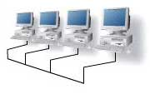
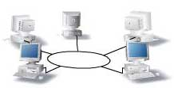
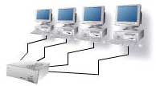
Топология сетей
«Шинная»
«Кольцевая»
«Звезда»

Slide 9
Сети «Ethernet»
Основной принцип Ethernet: возможность общего доступа к среде передачи данных и разрешение коллизий в случае одновременного запроса.
Этому требованию удовлетворяют топологии «шины» и «звезды».
Существует несколько стандартов Ethernet, основанных на разном аппаратном обеспечении: Ethernet на коаксиальном кабеле, на витой паре (UTP), радио-Ethernet.
Формат кадра Ethernet:
MAC-адрес
получателя
MAC-адрес
отправителя
Тип
Eth
Данные
CRC
6 байт
6
2
46 - 15000
4

Slide 10
Абстрактная модель OSI (Open Systems Interconnection)‏
Физический уровень
передача необработанных битов по каналу связи; задачи связаны с разработкой и настройкой аппаратуры
Уровень передачи данных
передача данных последовательно с разбивкой на кадры и подтверждением
Сетевой уровень
маршрутизация пакетов – доставка от источника к получателю
Транспортный уровень
доставка сообщений в неповрежденном виде, в правильном порядке и без дублирования
Сеансовый уровень
контроль над соединениями и потоками данных – порядок ведения диалога, механизм контрольных точек; аутентификация и регистрация в системе

Slide 11
Уровень представления
способы обработки данных – шифрование, кодирование, форматирование, сжатие
Прикладной уровень
набор сетевых протоколов, сетевые службы
Стек протоколов TCP/IP
Уровень доступа к сети
сетевые адаптеры, модемы, кабельная система; формирование пакетов, целостность данных
Межсетевой уровень
маршрутизация, адресация, сетевое подключение
Межузловой уровень
целостность пакетов, потоковая передача
Прикладной уровень
регистрация, безопасность, контрольные точки; преобразование данных; API-функции

